Slide 1
网页前端基础

Slide 2
目录
1
认识Python网络编程
2
认识HTTP协议
3
小结

Slide 3
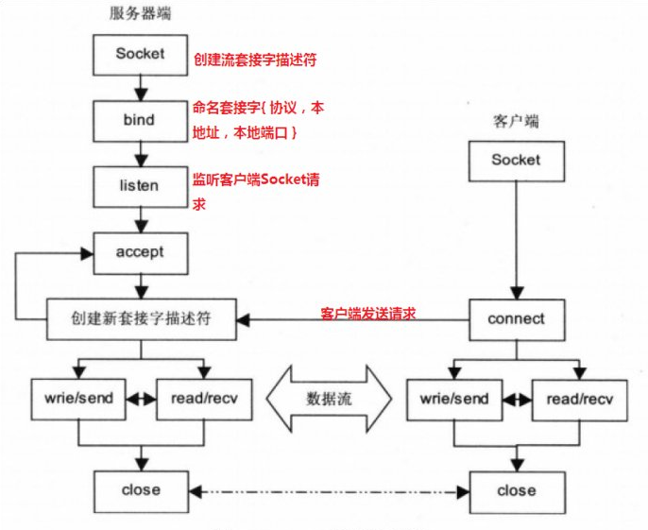
Python网络编程Socket库
套接字（socket）
网络上的两个程序通过一个双向的通信连接实现数据的交换，这个连接的一端称为一个socket。
套接字是socket的通常叫法，用于描述IP地址和端口，是一个通信链的句柄，可以用来实现不同虚拟机或不同计算机之间的通信。
Python中Socket库为操作系统的socket实现提供了一个Python接口。

Slide 4
Python网络编程Socket库
1. socket协议类型
socket库中整合了多种协议类型。
socket协议类型 | 描述
socket.AF_UNIX | 用于同一台机器上的进程通信（本地通信）
socket.AF_INET | 用于服务器与服务器之间的网络通信
socket.AF_INET6 | 基于IPV6方式的服务器与服务器之间的网络通信
socket.SOCK_STREAM | 基于TCP的流式socket通信
socket.SOCK_DGRAM | 基于UDP的数据报式socket通信
socket.SOCK_RAW | 原始套接字，普通的套接字无法处理ICMP、IGMP等网络报文，而SOCK_RAW可以；其次SOCK_RAW也可以处理特殊的IPV4报文；此外，利用原始套接字，可以通过IP_HDRINCL套接字选项由用户构造IP头
socket.SOCK_SEQPACKET | 可靠的连续数据包服务

Slide 5
Python网络编程Socket库
2. socket函数
服务器端Socket函数：socket库中的服务器端函数仅供服务器使用。
语法格式 | 描述
socket.bind(address) | 将套接字绑定到地址，在AF_INET协议下，以tuple(host,port)的方式传入，如socket.bind((host,port))，其中host为绑定的地址，port为监听的端口
socket.listen(backlog) | 开始监听TCP传入连接，backlog指定在拒绝链接前，操作系统可以挂起的最大连接数，该值最少为1，大部分应用程序通常设为5
socket.accept() | 接受TCP链接并返回（conn,address），其中conn是新的套接字对象，可以用来接收和发送数据，address是链接客户端的地址

Slide 6
Python网络编程Socket库
2. socket函数
客户端Socket函数：socket库中的客户端函数仅供客户端使用。
语法格式 | 描述
socket.connect(address) | 连接到address处的套接字，一般address的格式为tuple(host,port)，若连接出错，则返回socket.error错误
socket.connect_ex(address) | 功能与socket.connect相同，但成功返回0，失败返回error的值

Slide 7
Python网络编程Socket库
2. socket函数
公共Socket函数：socket库中的公共函数即可在服务器端使用也可在客户端使用，为通用函数。
语法格式 | 描述
socket.recv(buffsize[,flag]) | 接受TCP套接字的数据，数据以字符串形式返回，buffsize指定要接受的最大数据量，flag提供有关消息的其他信息，通常可以忽略
socket.send(string[,flag]) | 发送TCP数据，将字符串中的数据发送到链接的套接字，返回值是要发送的字节数量，该数量可能小于string的字节大小
socket.sendall(string[,flag]) | 完整发送TCP数据，将字符串中的数据发送到链接的套接字，但在返回之前尝试发送所有数据。成功返回None，失败则抛出异常
socket.recvfrom(bufsize[,flag]) | 接受UDP套接字的数据，与recv函数类似，但返回值是tuple(data,address)。其中data是包含接受数据的字符串，address是发送数据的套接字地址
socket.sendto(string[,flag],address) | 发送UDP数据，将数据发送到套接字，address形式为tuple(ipaddr,port)，指定远程地址发送，返回值是发送的字节数
socket.close() | 关闭套接字

Slide 8
Python网络编程Socket库
2. socket函数
公共Socket函数：socket库中的公共函数即可在服务器端使用也可在客户端使用，为通用函数。
语法格式 | 描述
socket.getpeername() | 返回套接字的远程地址，返回值通常是一个tuple(ipaddr,port)
socket.getsockname() | 返回套接字自己的地址，返回值通常是一个tuple(ipaddr,port)
socket.setsockopt(level,optname,value) | 设置给定套接字选项的值
socket.getsockopt(level,optname[,buflen]) | 返回套接字选项的值

Slide 9
Python网络编程Socket库
2. socket函数
公共Socket函数：socket库中的公共函数即可在服务器端使用也可在客户端使用，为通用函数。
语法格式 | 描述
socket.settimeout(timeout) | 设置套接字操作的超时时间，timeout是一个浮点数，单位是秒，值为None时表示永远不会超时。超时时间应在刚创建套接字时设置，因为它们可能用于连接的操作，如s.connect()
socket.gettimeout() | 返回当前超时值，单位是秒，如果没有设置超时则返回None
socket.fileno() | 返回套接字的文件描述
socket.makefile() | 创建一个与该套接字相关的文件

Slide 10
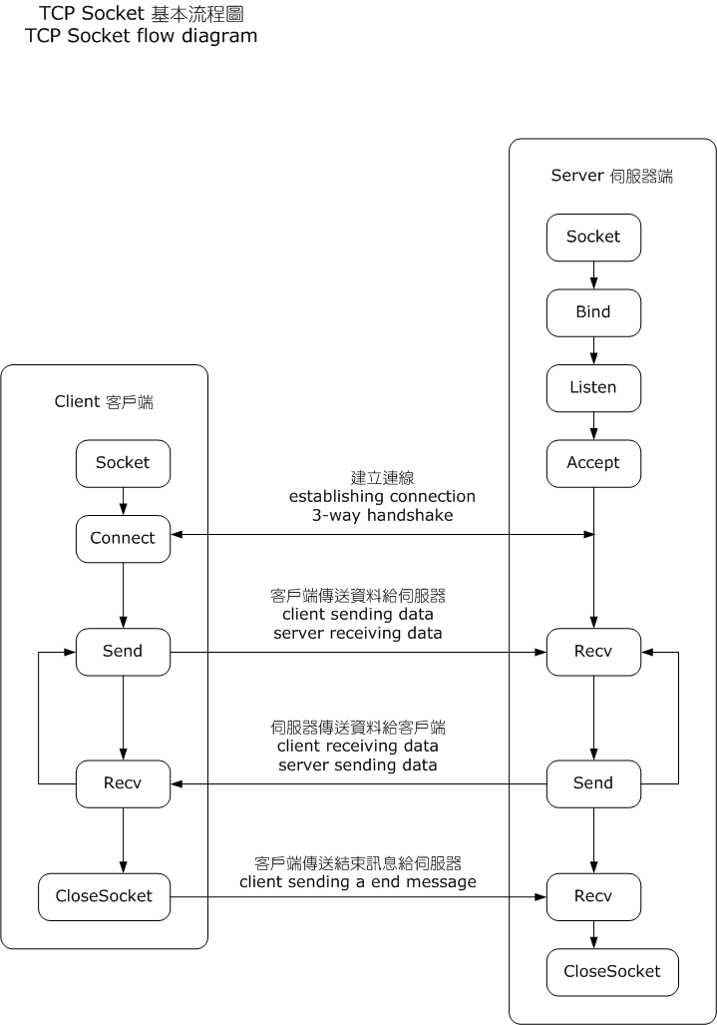
使用Socket进行TCP编程
TCP连接由客户端发起，服务器对连接进行响应。
建立一个服务器，服务器进程需要绑定一个端口并监听来自其他客户端的连接。
若有客户端发起连接请求，服务器就与该客户端建立Socket连接，随后的通信就通过此Socket连接进行。
服务器依赖服务器地址，服务器端口，客户端地址，客户端端口这4项来唯一确定一个Socket连接。

Slide 11
使用Socket进行TCP编程
1. 服务器端TCP连接
建立服务器端的TCP连接，具体步骤如下。
在Python中创建一个基于IPv4和TCP协议的Socket。
绑定监听的地址和端口，地址使用本机地址“127.0.0.1”或“local host”，使用大于1024的端口。
调用listen方法开始监听端口，传入的参数指定等待连接的最大数量，设定为5。
创建一个tcp函数，该函数在连接建立后，服务器端首先发出一条表示连接成功的消息，然后等待客户端数据，再加上欢迎信息发送给客户端。若客户端发送exit字符串，则直接关闭连接。
通过一个循环接受来自客户端的连接，使用accept函数等待并返回一个客户端的连接，每个连接都分配一个新线程来处理。

Slide 12
使用Socket进行TCP编程
2. 客户端TCP连接
在服务器端TCP连接建立后，建立客户端TCP连接进行测试，具体步骤如下。
与服务器端的协议保持一致，也建立一个基于IPv4和TCP协议的Socket。
与服务器端建立连接，连接的地址与端口需与服务器端保持一致。
使用recv函数接受服务器提示信息，之后再使用send函数发送数据至服务器，可看到服务器返回的结果。

Slide 13
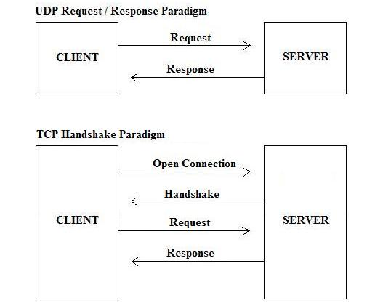
使用Socket进行UDP编程
TCP建立的连接可靠，通信双方以流的形式互相传送数据。相对TCP协议，UDP则是面向无连接的协议。
使用UDP协议时，无需建立连接的过程，仅需知道对方的IP地址及端口号，便可直接发送数据包，但无法保证能顺利传达到。
虽然用UDP传输数据不可靠，但其传输速度比TCP快，对于不要求可靠到达的数据，就可以使用UDP协议。
UDP传输通常应用在通讯实时性要求更高于可靠性场景，例如网络游戏。

Slide 14
使用Socket进行UDP编程
1. 服务器端UDP连接
UDP连接与TCP连接类似，也分为服务器端和客户端，不同的是UDP连接无需调用listen方法，直接接受来自任何客户端的数据。
建立UDP连接，服务器端同样需要绑定地址与端口。
使用recvfrom方法返回数据及客户端的地址与端口。
当服务器收到数据后，直接调用sendto把数据用UDP发给客户端。

Slide 15
使用Socket进行UDP编程
2. 客户端UDP连接
客户端使用UDP连接时同样需要先创建socket。
之后无需使用connect方法，直接用sendto方法发送数据至服务器建立UDP连接，服务器端同样需要绑定地址与端口。
UDP连接与TCP连接可同时使用同一端口互不冲突，两者使用的端口是独立绑定的。

Slide 16
目录
1
认识Python网络编程
2
认识HTTP协议
3
小结

Slide 17
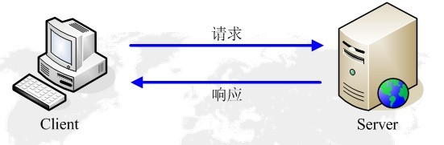
HTTP请求方式与过程
爬虫在爬取数据时将会作为客户端模拟整个HTTP通信过程，该过程也需要通过HTTP协议实现。HTTP请求过程如下。
由HTTP客户端向服务器发起一个请求，创建一个到服务器指定端口（默认是80端口）的TCP连接。
HTTP服务器从该端口监听客户端的请求。
一旦收到请求，服务器会向客户端返回一个状态，比如“HTTP/1.1 200 OK”，以及返回的响应内容，如请求的文件、错误消息、或其它信息。

Slide 18
HTTP请求方式与过程
1. 请求方法
在HTTP/1.1协议中共定义了8种方法（也叫“动作”）来以不同方式操作指定的资源，常用方法有GET、HEAD、POST等。
请求方法 | 方法描述
GET | 请求指定的页面信息，并返回实体主体。GET可能会被网络爬虫等随意访问，因此GET方法应该只用在读取数据，而不应当被用于产生“副作用”的操作中，例如在Web Application中
HEAD | 与GET方法一样，都是向服务器发出指定资源的请求。只不过服务器将不传回具体的内容，使用这个方法可以在不必传输全部内容的情况下，就可以获取其中该资源的相关信息（元信息或称元数据）
POST | 向指定资源提交数据，请求服务器进行处理（例如提交表单或者上传文件）。数据会被包含在请求中，这个请求可能会创建新的资源或修改现有资源，或二者皆有
PUT | 从客户端上传指定资源的最新内容，即更新服务器端的指定资源。

Slide 19
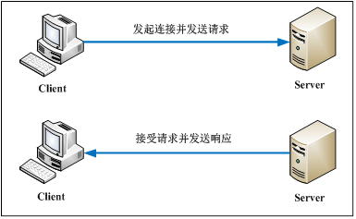
HTTP请求方式与过程
2. 请求（request）与响应（response）
HTTP协议采用了请求／响应模型。
客户端向服务器发送一个请求报文，请求报文包含请求的方法、URL、协议版本、请求头部和请求数据。
服务器以一个状态行作为响应，响应的内容包括协议的版本、响应状态、服务器信息、响应头部和响应数据。

Slide 20
HTTP请求方式与过程
2. 请求（request）与响应（response）
客户端与服务器间的请求与响应的具体步骤如下。
连接Web服务器：由一个HTTP客户端发起连接，与Web服务器的HTTP端口（默认为80）建立一个TCP套接字连接。
发送HTTP请求：客户端经TCP套接字向Web服务器发送一个文本的请求报文。
服务器接受请求并返回HTTP响应：Web服务器解析请求，定位该次的请求资源。之后将资源复本写至TCP套接字，由客户端进行读取。
释放连接TCP连接：若连接的connection模式为close，则由服务器主动关闭TCP连接，客户端将被动关闭连接，释放TCP连接；若connection模式为keepalive，则该连接会保持一段时间。
客户端解析HTML内容：客户端首先会对状态行进行解析，之后解析每一个响应头，最后读取响应数据。

Slide 21
HTTP请求方式与过程
Request
请求方式：主要有GET、POST两种类型，另外还有HEAD、PUT、DELETE、OPTIONS等。
请求URL：URL全称统一资源定位符，如一个网页文档、一张图片、一个视频等都可以用URL唯一确定。
请求头：包含请求时的头部信息，如User-Agent、Host、Cookies等信息。
请求体：请求时额外携带的数据，如表单提交时的表单数据

Slide 22
HTTP请求方式与过程
Response
响应状态：有多种响应状态，如200代表成功、301跳转、404找不到页面、502服务器错误
响应头：如内容类型、内容长度、服务器信息、设置Cookie等等。
响应体：最主要的部分，包含了请求资源的内容，如网页HTML、图片二进制数据等。

Slide 23
常见HTTP状态码
1. HTTP状态码种类
HTTP状态码是用来表示网页服务器响应状态的3位数字代码，按首位数字分为5类状态码。
状态码类型 | 状态码意义
1XX | 表示请求已被接受，需接后续处理。这类响应是临时响应，只包含状态行和某些可选的响应头信息，并以空行结束
2XX | 表示请求已成功被服务器接收、理解并接受
3XX | 表示需要客户端采取进一步的操作才能完成请求。通常用来重定向，重定向目标需在本次响应中指明
4XX | 表示客户端可能发生了错误，妨碍了服务器的处理。
5XX | 表示服务器在处理请求的过程中有错误或者异常状态发生，也有可能是服务器以当前的软硬件资源无法完成对请求的处理。

Slide 24
常见HTTP状态码
2. 常见HTTP状态码
HTTP状态码共有67种状态码，常见的状态码如下。
常见状态码 | 状态码含义
200 OK | 请求成功，请求所希望的响应头或数据体将随此响应返回。
400 Bad Request | 由于客户端的语法错误、无效的请求或欺骗性路由请求，服务器不会处理该请求
403 Forbidden | 服务器已经理解该请求，但是拒绝执行，将在返回的实体内描述拒绝的原因，也可以不描述仅返回404响应
404 Not Found | 请求失败，请求所希望得到的资源未被在服务器上发现，但允许用户的后续请求
500 Internal Server Error | 通用错误消息，服务器遇到了一个未曾预料的状况，导致了它无法完成对请求的处理，不会给出具体错误信息
503 Service Unavailable | 由于临时的服务器维护或者过载，服务器当前无法处理请求。这个状况是暂时的，并且将在一段时间以后恢复

Slide 25
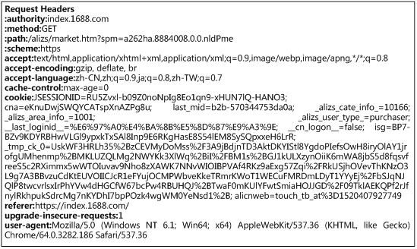
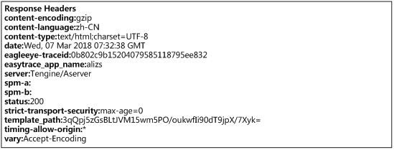
HTTP头部信息
HTTP头部信息（HTTP header fields）是指在超文本传输协议（HTTP）的请求和响应消息中的消息头部分。头部信息定义了一个超文本传输协议事务中的操作参数。在爬虫中需要使用头部信息向服务器发送模拟信息，通过发送模拟的头部信息将自己伪装成一般的客户端。

Slide 26
HTTP头部信息
1. HTTP头部类型
HTTP头部类型按用途可分为：通用头，请求头，响应头，实体头。
通用头：既适用于客户端的请求头，也适用于服务端的响应头。与HTTP消息体内最终传输的数据是无关的，只适用于要发送的消息。
请求头：提供更为精确的描述信息，其对象为所请求的资源或请求本身。新版HTTP增加的请求头不能在更低版本的HTTP中使用，但服务器和客户端若都能对相关头进行处理，则可以在请求中使用。
响应头：为响应消息提供了更多信息。例如，关于资源位置的描述Location字段，以及关于服务器本身的描述使用Server字段等。与请求头类似，新版增加的响应头也不能在更低版本的HTTP版本中使用。
实体头：提供了关于消息体的描述。如消息体的长度Content-Length，消息体的MIME类型Content-Type。新版的实体头可以在更低版本的HTTP版本中使用。

Slide 27
HTTP头部信息
2. 常用头字段
字段名 | 说明 | 示例
Accept | 可接受的响应内容类型（Content-Types） | Accept: text/plain
Accept-Charset | 可接受的字符集 | Accept-Charset:utf-8
Accept-Encoding | 可接受的响应内容的编码方式 | Accept-Encoding:gzip,deflate
Accept-Language | 可接受的响应内容语言列表 | Accept-Language:en-US
Cookie | 由之前服务器通过Set-Cookie设置的一个HTTP协议Cookie | Cookie:$Version=1;Skin=new;
Referer | 设置前一个页面的地址，并且前一个页面中的连接指向当前请求，意思就是如果当前请求是在A页面中发送的，那么referer就是A页面的url地址 | Referer:http://zh.wikipedia.org/wiki/Main_Page
User-Agent | 用户代理的字符串值 | User-Agent:Mozilla/5.0(X11;Linuxx86_64;rv:12.0)Gecko/20100101Firefox/21.0
HTTP头字段根据实际用途被分为4种类型：通用头字段（General Header Fields），请求头字段（Request Header Fields），响应头字段（Response Header Fields），实体头字段（Entity Header Fields）。

Slide 28
熟悉Cookie
HTTP是一种无状态的协议，客户端与服务器建立连接并传输数据，在数据传输完成后，本次的连接将会关闭，并不会留存相关记录。
服务器无法依据连接来跟踪会话，也无法从连接上知晓用户的历史操作。这严重阻碍了基于Web应用程序的交互，也影响用户的交互体验。
某些网站需要用户登录才进一步操作，用户在输入账号密码登录后，才能浏览页面。对于服务器而言，由于HTTP的无状态性，服务器并不知道用户有没有登录过，当用户退出当前页面访问其他页面时，又需重新再次输入账号及密码。

Slide 29
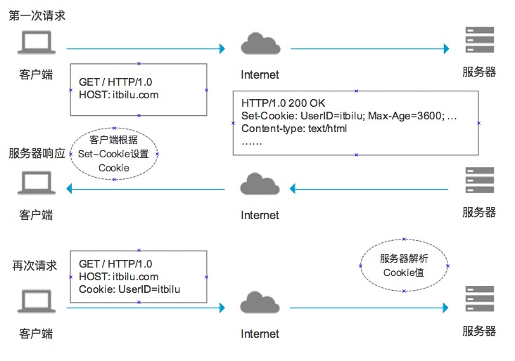
熟悉Cookie
1. Cookie机制
为解决HTTP的无状态性带来的负面作用，Cookie机制应运而生。Cookie本质上是一段文本信息。
当客户端请求服务器时，若服务器需要记录用户状态，就在响应用户请求时发送一段Cookie信息。
客户端浏览器会保存该Cookie信息，当用户再次访问该网站时，浏览器会把Cookie做为请求信息的一部分提交给服务器。
服务器对Cookie进行验证，以此来判断用户状态，当且仅当该Cookie合法且未过期时，用户才可直接登录网站。

Slide 30

熟悉Cookie
2. Cookie的存储方式
Cookie由用户客户端浏览器进行保存，按其存储位置可分为内存式存储和硬盘式存储。
内存式存储将Cookie保存在内存中，在浏览器关闭后就会消失，由于其存储时间较短，因此也被称为非持久Cookie或会话Cookie。
硬盘式存储将Cookie保存在硬盘中，其不会随浏览器的关闭而消失，除非用户手工清理或到了过期时间。由于硬盘式Cookie存储时间是长期的，因此也被称为持久Cookie。

Slide 31
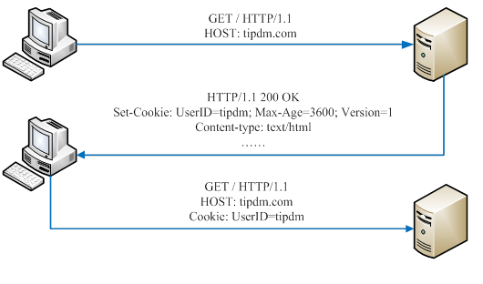
熟悉Cookie
3. Cookie的实现过程
客户端与服务器间的Cookie实现过程的具体步骤如下。
客户端请求服务器：客户端请求网站页面
服务器响应请求：Cookie是一种字符串，为key=value形式，服务器需要记录这个客户端请求的状态，在响应头中增加一个Set-Cookie字段。
客户端再次请求服务器：
客户端会对服务器响应的Set-Cookie头信息进行存储。
当再次请求时，将会在请求头中包含服务器响应的Cookie信息。

Slide 32
可抓取的数据
网页文本：如HTML文档、Json格式文本等。
图片：获取到的是二进制文件，保存为图片格式。
视频：同为二进制文件，保存为视频格式即可。
其他：只要是能请求到的，都能获取。

Slide 33
目录
1
认识Python网络编程
2
认识HTTP协议
3
小结

Slide 34
小结
本章介绍了Python中的底层Socket库，及运用socket库建立TCP和UDP连接。并对超文本传输协议（HTTP）及其相关机制进行了简要介绍。对本章做小结如下。
Socket库提供多种协议类型和函数，可用于建立TCP和UDP连接。
HTTP协议基于TCP协议进行客户端与服务器间的通讯，由客户端发起请求，服务器进行应答。
HTTP状态码由3位数字构成，按首位数字可分为5类状态码。
HTTP头部信息为HTTP协议的请求与响应消息中的消息头部分，其定义了该次传输事务中的操作参数。
Cookie机制可记录用户状态，服务器可依据Cookie对用户状态进行记录与识别。

